Slide 1
Adatbázis-kezelés
Fogalmak

Slide 2
Adatállomány (tábla)
Egy olyan összefüggő adathalmaz, mely egy cél megvalósításához szükséges összes adatot tartalmazza
Pl.: Ha egy személy adatait akarjuk nyilvántartani, akkor az adathalmaznak a következőket kell tartalmaznia:
Név, születési hely, születési idő, lakhely, anyja neve.

Slide 3
Adatbázis
Az egymással kapcsolatban álló adatállományok összességét adatbázisnak nevezzük.
Pl.: Ha az egyik állományunk a személyi adatokat tartalmazza, a másik pedig ezen személyekhez tartozó autókat, akkor a két állomány adatbázist alkot.

Slide 4
Rekord
Az adatállományban rekordnak nevezzük az egy egységet leíró különböző jellemzőket.
Pl.: A személyi adatokat tartalmazó állományban egy konkrét személy adatait együttesen rekordnak nevezzük.

Slide 5
Mező
Az adatállományt felépítő rekordok mezőkből állnak. Mező alatt az adatbázis összes elemének egyazon jellemző adatát értjük.
Pl.: A személy adatainak összes eleme mező.
Mező pl. a név, vagy a születési dátum, stb.

Slide 6
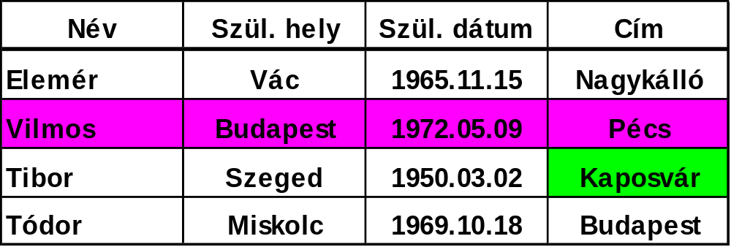
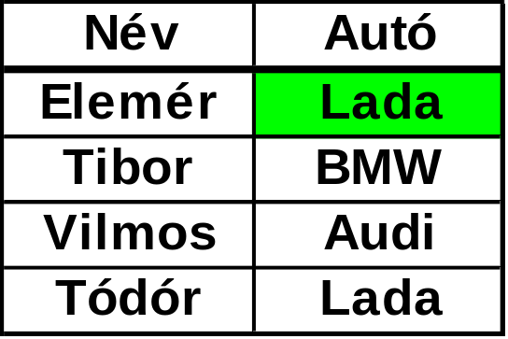
Példa
Adatbázis
Személyi adatok
Rekord
Mező
Autók
Adatállomány

Slide 7
Adatbázis-szerkezetek 1.
Hierarchikus adatbázis-szerkezet: fa struktúrához hasonló módon tárolt adatok.
Szülő - gyermek kapcsolat valósul meg.
Az adatoknak tetszőleges számú leszármazottja, de csak egy őse lehet.
Pl.: Egy embernek több gyermeke lehet, de csak egy anyja-apja.

Slide 8
Adatbázis-szerkezetek 2.
Hálós adatbázis-szerkezet: hasonlít a hierarchikushoz, de itt nem csak egy őse lehet, hanem több is.
Ritkán használt adatszerkezet.

Slide 9
Adatbázis-szerkezetek 3.
Relációs adatbázis-szerkezet: Az adatbázist táblák alkotják, a köztük lévő kapcsolatot pedig az azonos oszlopok (kapcsolómezők)valósítják meg. Ez a legelterjedtebb.
Pl.: Az autók és személyi adatok adatállomány közötti kapcsolómező a név.

Slide 10
Adatbázis-kezelés
Fontosabb adatformátumok

Slide 11
Szöveg
Olyan tetszőleges karaktereket tartalmazó szöveg, amely maximális mérete 255 karakter lehet.
Pl.: Ma, 2002. 01. 07-én szép idő van.

Slide 12
Feljegyzés
Csak mellékes feljegyzést tartalmazó szöveg, melynek maximális mérete 65535 karakter.
Ugyanaz vonatkozik rá, mint a szöveg adatformátumra.

Slide 13
Szám
Bájt:0-255 közti egész szám
Egész:-32768-32767 közti egész szám
Hosszú egész: -2147483648- 2147483647 közti egész szám.
Egyszeres: tetszőleges szám, ami 4 bájton tárolható lebegőpontos formában.
Dupla: tetszőleges szám, ami 8 bájton tárolható lebegőpontos formában.

Slide 14
Dátum/idő
Általános dátum: 2002.01.07. 16:30:34 formátum.
Hosszú dátum: 2002. január 07. formátum.
Egyszerű dátum: 02. január 07. formátum.
Rövid dátum: 2002.01.07. formátum.
Hosszú idő: 16:30:34 formátum.
Közepes idő: 4:30 DU formátum.
Rövid idő: 16:30 formátum.

Slide 15
Pénznem
Pénz jellegű adatok megjelenítésére szolgáló numerikus(szám) formátum.

Slide 16
Számláló
Olyan pozitív egész szám, mely új rekord hozzáadásakor növeli önmagát.
Pl.: Ha az állományunkban 16 név szerepel sorszámozva, akkor egy új ember felvitelekor megkapja a 17-es sorszámot.

Slide 17
Igen/Nem
Kétféle választási lehetőséget tartalmazó logikai érték. Ez olyan adatok tárolására használható, ahol a két érték kölcsönösen kizárja egymást.
Pl.: Ha azt is tárolnánk, hogy valaki dohányzik-e, akkor azt ezzel a típussal kellene tárolni. Valaki vagy dohányzik, vagy nem, egyértelműen eldönthető.

Slide 18
OLE objektum
Külső Windows objektum, vagyis valamely Windows alkalmazással létrehozott fájl.
Pl.: OLE objektumnak tekinthető egy létrehozott kép, példánkban a személy fényképe.

Slide 19
MS-ACCESS

Slide 20
Mező
Adatállományunk rekordokból, a rekordok mezőkből épülnek fel.
A mezőket meg kell tervezni, hiszen a rosszul létrehozott mező a későbbiekben problémát okozhat, utólagos módosítása szükségessé válhat, ami fel is boríthatja adatbázisunkat!

Slide 21
Mezőtulajdonságok 1.
Mezőméret: maximális karakter, vagy szám típusa.
Formátum: a megjelenő adat formátuma.
Tizedeshelyek: megjelenítendő tizedesek száma.
Beviteli maszk: bevihető karakterek engedélyezése.
Cím: Oszlopfejléc neve (pl: Név, Cím)
Alapértelmezett érték: kezdő érték.

Slide 22
Mezőtulajdonságok 2.
Érvényességi szabály: feltétel, melynek meg kell, hogy feleljen az adat. (pl: szül dátum nem lehet nagyobb a mai napnál!)
Érvényességi szöveg: szöveg, mely megjelenik, ha nem a feltételnek megfelelő adatot írtuk be.
Kötelező: Beállítható, hogy a mező kitöltése kötelező vagy sem. (pl. a név elengedhetetlen a példában)
Nulla hosszúság engedélyezése: lehet-e üres a mező

Slide 23
Mezőtulajdonságok 3.
Indexelt
  Nem: nincs indexelve
  Igen (lehet azonos): indexelve van, de lehet két azonos érték. (pl: lehet két azonos nevű ember)
  Igen (nem lehet azonos): indexelve van, de nem lehet két azonos érték. (pl: nem lehet két fogvatartottnak azonos az azonosítója)

Slide 24
Az adatok kódolása
A karaktereket a számítógép kódolt formában (számokként) tárolja.
Probléma: a karakterek sokfélék lehetnek (betűk, számjegyek).
Következmény: olyan tárolóegység szükséges, mely sokféle állapotot (pl.: sok különböző feszültségi szintet) vehet fel.
Az előállítás bonyolult és drága

Slide 25
Az adatok kódolása
Javaslat: kétállapotú elemi tárolók használata.
Következmények:
  Az adatok tárolása két stabil állapot felvételére képes tárolókon, melyek tömeges előállítása gazdaságosabb.
  Az adatok kódolására olyan számrendszert kell használni, mely alkalmas a két állapot matematikai modellezésére.
  Kettes (bináris) számrendszer alkalmazása

Slide 26
Az adatok kódolása
A kettes számrendszerben használható számjegyek (0 és 1) jól használhatók a két stabil állapot modellezésére:
  1 – van feszültség
  0 – nincs feszültség

Slide 27
BIT, BYTE
A számítógép minden adatot 0-k és 1-ek kombinálásából építi fel, és tárolja.
  A 0 és 1 az információ alapegysége (elemi információs egység), angolul BINARY DIGIT, rövidítve: BIT
Problémák:
    Ha 1 bit csak kétféle értéket vehet fel (0, 1), akkor hogyan különböztessük meg az ABC betűit és az írásjeleket?
    Hogyan lehet bonyolult adatokat kezelni egy olyan eszközzel, amely csak kétféle dolgot tud megkülönböztetni?

Slide 28
BIT, BYTE
Ötlet:
Az emberiség már felfedezett egy olyan eszközt, mely egyszerű jelek segítségével képes bonyolult adatok közlésére → Morze
A Morze-távíró 3 jelet (ti, tá, szünet) különböztet meg.

Slide 29
BIT, BYTE
A bonyolult adatok közlése ezen jelek csoportokba fogásával történik:
Pl.: S O S
        ti-ti-ti tá-tá-tá ti-ti-ti
Megoldás: több bit csoportba fogása és egységként kezelése.
A bitek csoportba fogásával a variációk száma megnő.

Slide 30
BIT, BYTE
Bitek száma
Variációk száma
Variációk
1
2¹ = 2
0, 1
2
2² = 4
00, 01, 10, 11
3
2³ = 8
000, 001, 010, 011, 100, 101, 110, 111
4
2⁴ = 16
0000, 0001, 0010, 0011, 0100, … 1111
8
2⁸ = 256
00000000 – 11111111

Slide 31
BIT, BYTE
Kérdés: hány bitet kezeljünk egy egységként?
Válasz: 8 bit = 2⁸ = 256 variáció → elegendő a betűk és írásjelek tárolására, sorszámmal történő megkülönböztetésére.
Az egység megnevezése: BYTE → a számítógépes adattárolás egysége. 1 byte = 8 bit

Slide 32
Kettes (bináris) számrendszer
Számjegyek:= {0,1}
Helyiértékek:
Átalakítás: 315,25₁₀=?₂
2⁸= 256 1 59,25
2⁷= 128 0 59,25
2⁶= 64 0 59,25
2⁵= 32 1 27,25
2⁴= 16 1 11,25
2³= 8 1 3,25
2²= 4 0 3,25
2¹= 2 1 1,25
2⁰= 1 1 0,25
2⁻¹= 0,5 0 0,25
2⁻²= 0,25 1 0
…
2⁻²= 0,25
2⁻¹= 0,5
2⁰= 1
2¹= 2
2²= 4
2³= 8
2⁴= 16
2⁵= 32
2⁶= 64
2⁷= 128
2⁸= 256
...
Tehát: 315,25₁₀=100111011,01₂

Slide 33
LOGIKAI MŰVELETEK
alapműveletek
negáció (tagadás) NOT➔¬ A
konjunkció (és) AND➔ 
diszjunkció (vagy) OR➔ +
exkluziv or (kizáró vagy) XOR

Slide 34
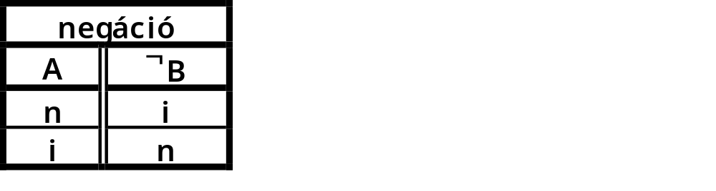
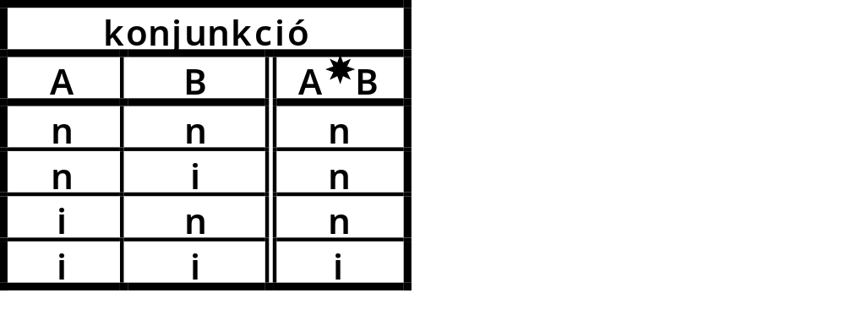
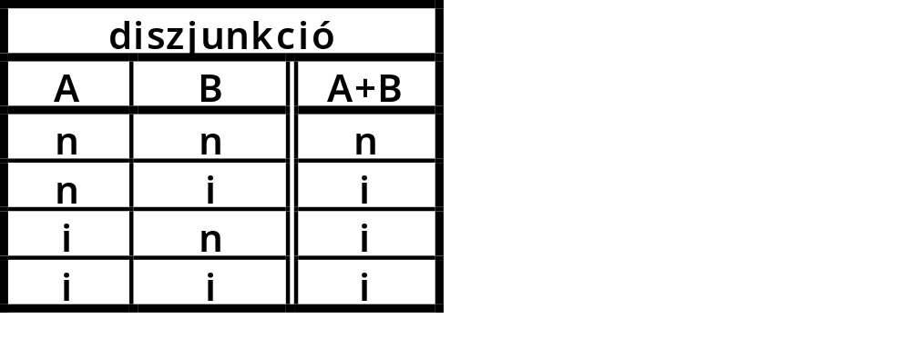
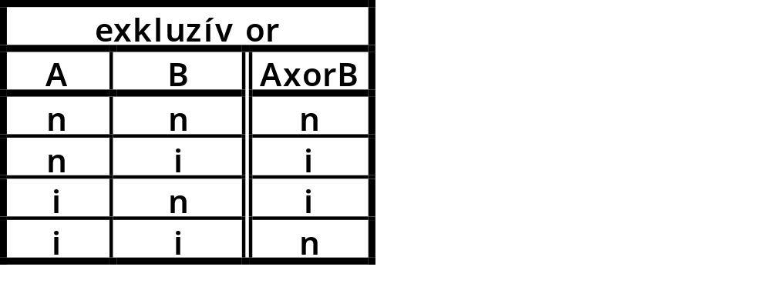
Igazság táblák

Slide 35
A relációs adatbázis modell
Reláció
Két (vagy több), egymástól nem feltétlenül különböző halmaz elemeiből képezett rendezett párok (rendezett n-esek) halmazát relációnak nevezzük.
1. Példa:
A={1,2,3,4}
B={2,4}
AxB={(1,2), (1,4), (2,2), (2,4), (3,2), (3,4), (4,2), (4,4)}
R={(2,2) , (4,4)}

Slide 36






További példák relációkra
2. Példa:
Irén
Kinga
Erzsébet

Slide 37
További példák relációkra
A={Irén, Kinga, Erzsébet}
B={szakács, adminisztrátor, postás}
Név
Foglalkozás
Irén
postás
Kinga
szakács
Erzsébet
adminisztrátor

Slide 38



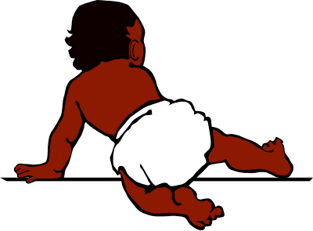
További példák relációkra
3. Példa:
A={Kiss P., Nagy Cs., ifj. Kiss P., ifj. Nagy Cs.}
Apa
Fiú
Kiss P.
Ifj. Kiss P.
Nagy Cs.
Ifj. Nagy Cs.

Slide 39
További példák relációkra
4. Példa:
A={Kelemen Éva, Bors Irma, Bors Péter}
B={Budapest, Pécs}
C={1953,1987,1988}
D={férfi, nő}
Név
Születési hely
Szül. év
Nem
Kelemen Éva
Budapest
1953
nő
Bors Irma
Pécs
1988
nő
Bors Péter
Pécs
1953
férfi

Slide 40
További példák relációkra
Rekordtípus
Tulajdonságok
Személyi
Azonosító
Név
Anyja neve
Szül.év
Lakcím
1111223
Kovács Pál
Nagy Rozi
1946
Eger
1123212
Orvos Mária
Lelkes Ilma
1976
Győr
1234567
Dobos Éva
Pécsi Éva
1983
Pécs
Rekord (egyed) előfordulás
Kulcs

Slide 41
Egyed: azok az objektumok, amelyeket adatokkal szeretnénk leírni, egyednek nevezzük
egyedtípus
egyed előfordulás
Tulajdonság: az egyedtípusok lényeges jellemzői
tulajdonság típus
tulajdonság előfordulás
Notes:
Egyedtípus: egyedi, általános objektum, amit minden más objektumtól megkülönböztetünk
egyed előfordulás az egyedtípusnak egy konkrét eleme
tulajdonság típus absztrakt fogalom, pl.: gépjármű egyedtípus esetén a rendszám
tulajdonság előfordulás egy konkrét egyed egy konkrét tulajdonsága

Slide 42
Kapcsolatok típusai
1:1
Az A egyedtípus előfordulásához a B-nek legfeljebb egy előfordulása tartozhat és ez fordítva is igaz.
Pl.: Magyarországon a házasság (férfi - nő)
Notes:
Az A egyedtípus előfordulásához a B-nek legfeljebb egy előfordulása tartozhat és ez fordítva is igaz.
Pl.: Magyarországon a házasság (férfi - nő)

Slide 43
1:N típus .
Az A egy előfordulásához a B-nek több előfordulása tartozhat és ez fordítva nem igaz.
Hierarchikus kapcsolatnak is nevezzük.
N:M típus.
Az A egy előfordulásához a B több előfordulása is tartozhat, és ez fordítva is igaz.
Ezeket a kapcsolatokat közvetve kezeljük.
Notes:
1:N típus .
Az A egy előfordulásához a B-nek több előfordulása tartozhat és ez fordítva nem igaz.
Hierarchikus kapcsolatnak is nevezzük.
N:M típus.
Az A egy előfordulásához a B több előfordulása is tartozhat, és ez fordítva is igaz.
Ezeket a kapcsolatokat közvetve kezeljük.
Egy kapcsoló egyedtípus beiktatásával felbontjuk 2 db 1:N kapcsolatra.

Slide 44
N:M megvalósítása
SZERZŐ
Szerző kód
Szerző név
1
KÖNYV
Könyv kód
Cím
1
SZERZŐ-KÖNYV
Szerző kód
Könyv kód
N
N
Notes:
A SZERZŐ-KÖNYV egyedet kapcsoló egyednek nevezhetjük. Így valósítjuk meg a SZERZŐ és a KÖNYV táblák között az N:M kapcsolatot.

Slide 45
A relációs adatmodell jellemzői
A reláció nem tartalmazhat két azonos sort
A reláció sorainak sorrendje lényegtelen
A reláció bármely sorára az azonosítójával hivatkozunk
A reláció oszlopainak sorrendje lényegtelen
A reláció oszlopaira névvel hivatkozunk
Ha az eddigieknek megfelel a reláció,akkor 0. NF – ban vagyunk

Slide 46
Normalizálás
Célja: A tárolás és karbantartás szempontjából optimális szerkezetű egyedtipusok (táblázatok) kialakitása.
Fogalmak:
Funkcionális függés: A funkcionálisan meghatározza B-t, ha a reláció minden előfordulásában az A minden egyes értékéhez B-nek csakis egy értéke társul.Pl.a rendszám funkcionálisan meghatározza az autó tipusát, szinét. Forditva ez nem igaz.
Ha a meghatározó tulajdonság összetett, akkor megkülönböztetünk részleges és teljes funkcionális függést.

Slide 47
Részleges funkcionális függés:
Ha A+B-ből bármely tagot kiemelve is fennáll a függés. Pl. Számlaszám és Árukód összetett tulajdonság és az Áru neve között részleges funkcionális függés áll fenn, mert az áru neve csak az áru kódtól függ.
Tranzitiv függés:
Ha egy nem azonosító tulajdonság meghatároz más tulajdonságot is.

Slide 48
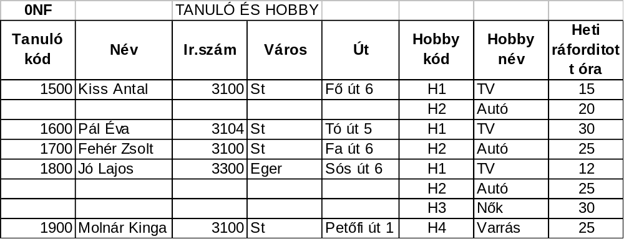
0 Normál forma

Slide 49
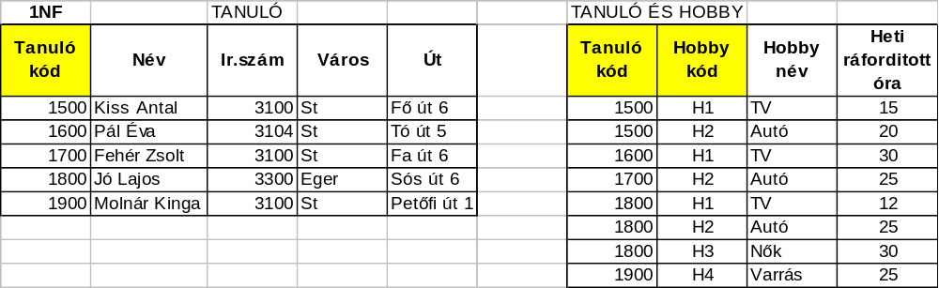
1 Normál forma

Slide 50
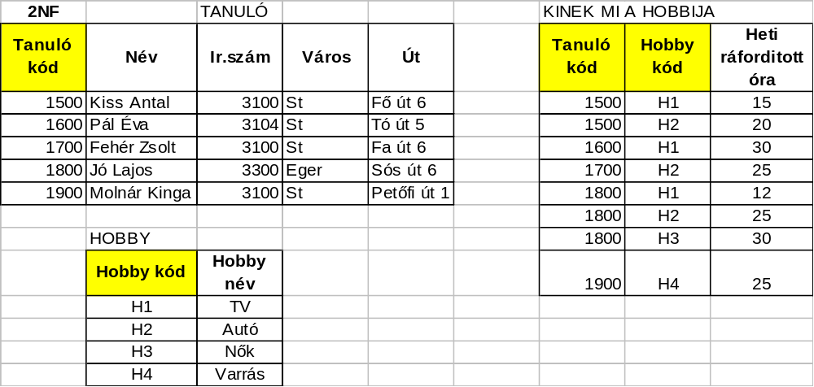
2 Normál forma

Slide 51
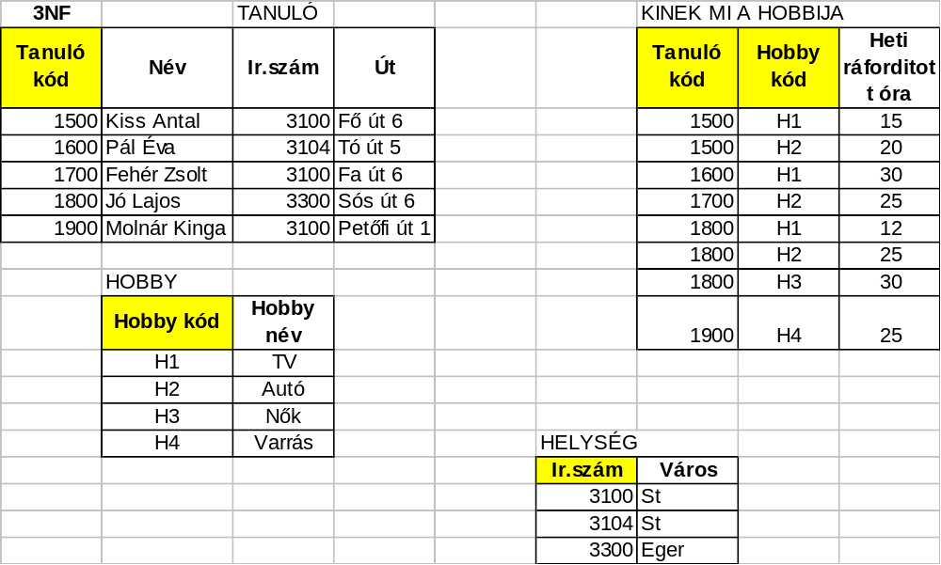
3 Normál forma

Slide 52
Normál forma
A reláció nem tartalmaz két azonos sort.
A reláció sorainak sorrendje lényegtelen.
A reláció bármely sorára az azonosítóval hivatkozunk.
A reláció oszlopainak sorrendje lényegtelen.
A reláció oszlopaira névvel hivatkozunk.
Ha az eddigieknek megfelel a reláció akkor 0NF-ban van.

Slide 53
A reláció minden tulajdonsága funkcionálisan függ az azonosítótól, és a reláció nem tartalmazhat ismétlődő tulajdonságot
Nem tartalmazhat részleges funkcionális függőséget.
Nem tartalmazhat tranzitív függőséget
A kapcsolatot a relációk között az idegen kulcsok biztosítják
Minden reláció kapcsolatban áll minden más relációval.

Slide 54
Normál forma
Ha a reláció 0NF-ban van és nem tartalmaz ismétlődő tulajdonságot, akkor legalább 1NF-ban van.
Ha a reláció 1NF-ban van és nem tartalmaz részleges funkcionális függést, akkor legalább 2NF-ban van.
Ha a reláció 2NF-ban van és nem tartalmaz tranzitív funkcionális függést, akkor legalább 3NF-ban van.

Slide 55

Normalizálás
ALKALMAZOTT
Törzs-
szám
Neve
Szül.
idő
Anyja
neve
Gyermek
neve
Gyermek
szül.idő
Tanul-e
Int.
kód
Int.
neve
Végzettség
Szakkép-
zettség
Okmány
száma
Mettől
Meddig
Hol?
Bér
adatok
Feladat
Határidő

Slide 56



Normalizálás
ALKALMAZOTT
Törzs-
szám
Neve
Szül.
idő
Anyja
neve
Gyermek
neve
Gyermek
szül.idő
Tanul-e
Int.
kód
Int.
neve
Végzettség
Szakkép-
zettség
Okmány
száma
Mettől
Meddig
Hol?
Bér
adatok
Feladat
Határidő

Slide 57

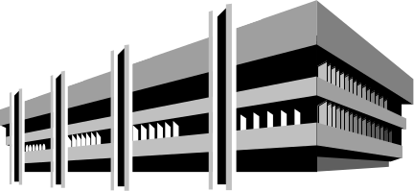

Normalizálás
ALKALMAZOTT
Törzs-
szám
Neve
Szül.
idő
Anyja
neve
Gyermek
neve
Gyermek
szül.idő
Tanul-e
Int.
kód
Int.
neve
Végzettség
Szakkép-
zettség
Okmány
száma
Mettől
Meddig
Hol?
Bér
adatok
Feladat
Határidő

Slide 58
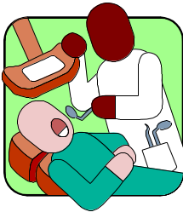






Normalizálás
ALKALMAZOTT
Törzs-
szám
Neve
Szül.
idő
Anyja
neve
Gyermek
neve
Gyermek
szül.idő
Tanul-e
Int.
kód
Int.
neve
Végzettség
Szakkép-
zettség
Okmány
száma
Mettől
Meddig
Hol?
Bér
adatok
Feladat
Határidő

Slide 59
Normalizálás
ALKALMAZOTT
Törzs-
szám
Neve
Szül.
idő
Anyja
neve
Gyermek
neve
Gyermek
szül.idő
Tanul-e
Int.
kód
Int.
neve
Végzettség
Szakkép-
zettség
Okmány
száma
Mettől
Meddig
Hol?
Bér
adatok
Feladat
Határidő

Slide 60
1. Normál forma
ALKALMAZOTT
Törzs-
szám
Neve
Szül.
idő
Anyja
neve
Gyermek
neve
Gyermek
szül.idő
Tanul-e
Int.
kód
Int.
neve
Végzettség
Szakkép-
zettség
Okmány
száma
Mettől
Meddig
Hol?
Bér
adatok
Feladat
Határidő
ALKALMAZOTT
GYERMEK
VÉGZETTSÉG
MUNKAELŐZMÉNY

Slide 61
1. Hogy kell csinálni?
ALKALMAZOTT
Törzs-
szám
Neve
Szül.
idő
Anyja
neve
Gyermek
neve
Gyermek
szül.idő
Tanul-e
Int.
kód
Int.
neve
Végzettség
Szakkép-
zettség
Okmány
száma
Mettől
Meddig
Hol?
Bér
adatok
Feladat
Határidő

Slide 62
1. Hogy kell csinálni?
ALKALMAZOTT
Törzs-
szám
Neve
Szül.
idő
Anyja
neve
Int.
kód
Int.
neve
Végzettség
Szakkép-
zettség
Okmány
száma
Mettől
Meddig
Hol?
Bér
adatok
Feladat
Határidő
Gyermek
neve
Gyermek
szül.idő
Tanul-e

Slide 63
1. Hogy kell csinálni?
ALKALMAZOTT
Törzs-
szám
Neve
Szül.
idő
Anyja
neve
Bér
adatok
Feladat
Határidő
Int.
kód
Int.
neve
Végzettség
Szakkép-
zettség
Okmány
száma
Mettől
Meddig
Hol?
Gyermek
neve
Gyermek
szül.idő
Tanul-e

Slide 64
1. Hogy kell csinálni?
ALKALMAZOTT
Törzs-
szám
Neve
Szül.
idő
Anyja
neve
Bér
adatok
Feladat
Határidő
Int.
kód
Int.
neve
Végzettség
Szakkép-
zettség
Okmány
száma
Mettől
Meddig
Hol?
Gyermek
neve
Gyermek
szül.idő
Tanul-e

Slide 65
1. Hogy kell csinálni?
ALKALMAZOTT
Törzs-
szám
Neve
Szül.
idő
Anyja
neve
Bér
adatok
Feladat
Határidő
Int.
kód
Int.
neve
Végzettség
Szakkép-
zettség
Okmány
száma
Mettől
Meddig
Hol?
Gyermek
neve
Gyermek
szül.idő
Tanul-e

Slide 66
1. Hogy kell csinálni?
ALKALMAZOTT
Törzs-
szám
Neve
Szül.
idő
Anyja
neve
Bér
adatok
Feladat
Határidő
Törzs-
szám
Int.
kód
Int.
neve
Végzettség
Szakkép-
zettség
Okmány
száma
Törzs-
szám
Mettől
Meddig
Hol?
Törzs-
szám
Gyermek
neve
Gyermek
szül.idő
Tanul-e

Slide 67
1. Normál forma
ALKALMAZOTT
Törzs-
szám
Neve
Szül.
idő
Anyja
neve
Bér
adatok
Feladat
Határidő
VÉGZETTSÉG
Törzs-
szám
Int.
kód
Int.
neve
Végzettség
Szakkép-
zettség
Okmány
száma
MUNKAELŐZMÉNY
Törzs-
szám
Mettől
Meddig
Hol?
GYERMEK
Törzs-
szám
Gyermek
neve
Gyermek
szül.idő
Tanul-e

Slide 68
Hogyan tovább?
ALKALMAZOTT
Törzs-
szám
Neve
Szül.
idő
Anyja
neve
Bér
adatok
Feladat
Határidő

Slide 69
Hogyan tovább?
GYERMEK
Törzs-
szám
Gyermek
neve
Gyermek
szül.idő
Tanul-e

Slide 70
Hogyan tovább?
MUNKAELŐZMÉNY
Törzs-
szám
Mettől
Meddig
Hol?

Slide 71
Hogyan tovább?
VÉGZETTSÉG
Törzs-
szám
Int.
kód
Int.
neve
Végzettség
Szakkép-
zettség
Okmány
száma
Az intézmény nevét és a végzettséget nem lehet rögzíteni,
amíg valamelyik alkalmazott itt nem végzett.
Ha több alkalmazott végzett itt, nagy a karbantartásigény.
Ha minden alkalmazott elmegy, aki itt végzett, eltűnik az
intézmény is.

Slide 72
Hogyan tovább?
VÉGZETTSÉG
Törzs-
szám
Int.
kód
Int.
neve
Végzettség
Szakkép-
zettség
Okmány
száma

Slide 73
Hogyan tovább?
Törzs-
szám
Szakkép-
zettség
Okmány
száma
Int.
kód
Int.
neve
Végzettség

Slide 74
Hogyan tovább?
KÉPESÍTÉS
Törzs-
szám
Szakkép-
zettség
Okmány
száma
INTÉZMÉNY
Int.
kód
Int.
neve
Végzettség

Slide 75
Hogyan tovább?
KÉPESÍTÉS
Törzs-
szám
Szakkép-
zettség
Okmány
száma
Int.
kód
INTÉZMÉNY
Int.
kód
Int.
neve
Végzettség

Slide 76
Hol tartunk? - 2. Normál forma
ALKALMAZOTT
Törzs-
szám
Neve
Szül.
idő
Anyja
neve
Bér
adatok
Feladat
Határidő
GYERMEK
Törzs-
szám
Gyermek
neve
Gyermek
szül.idő
Tanul-e
MUNKAELŐZMÉNY
Törzs-
szám
Mettől
Meddig
Hol?
KÉPESÍTÉS
INTÉZMÉNY
Törzs-
szám
Szakkép-
zettség
Okmány
száma
Int.
kód
Int.
kód
Int.
neve
Végzettség

Slide 77
Hogyan tovább? Mi baj van még?
ALKALMAZOTT
Törzs-
szám
Neve
Szül.
idő
Anyja
neve
Bér
adatok
Feladat
Határidő
Nem tudjuk a feladatot és a határidőt rögzíteni addig,
amíg valamelyik alkalmazotthoz nem rendeltük a
feladatot.
Ha a határidő módosul, nagy lehet a karbantartás-igény.
Ha elmegy minden alkalmazott, aki a feladatot végezte,
eltűnik a feladat is.

Slide 78
A baj forrása?
ALKALMAZOTT
Törzs-
szám
Neve
Szül.
idő
Anyja
neve
Bér
adatok
Feladat
Határidő
Tranzitív függés
Tranzitív függésről beszélünk akkor, ha egy tulajdonság
funkcionálisan függ az elsődleges kulcstól, ugyanakkor
függ egy másik tulajdonságtól, idegen kulcstól is.
Törzs-
szám
Feladat
Határidő

Slide 79
Mi a teendő?
ALKALMAZOTT
Törzs-
szám
Neve
Szül.
idő
Anyja
neve
Bér
adatok
Feladat
Határidő

Slide 80
Mi a teendő?
ALKALMAZOTT
Törzs-
szám
Neve
Szül.
idő
Anyja
neve
Bér
adatok
Feladat
Határidő

Slide 81
Mi a teendő?
SZEMÉLY
Törzs-
szám
Neve
Szül.
idő
Anyja
neve
Bér
adatok
Feladat
FELADAT
Feladat
Határidő

Slide 82

Hol tartunk? - 3. Normál forma
SZEMÉLY
FELADAT
Törzs-
szám
Neve
Szül.
idő
Anyja
neve
Bér
adatok
Feladat
Feladat
Határidő
GYERMEK
Törzs-
szám
Gyermek
neve
Gyermek
szül.idő
Tanul-e
MUNKAELŐZMÉNY
Törzs-
szám
Mettől
Meddig
Hol?
KÉPESÍTÉS
INTÉZMÉNY
Törzs-
szám
Szakkép-
zettség
Okmány
száma
Int.
kód
Int.
kód
Int.
neve
Végzettség

Slide 83
ÁTTEKINTÉS
ALKALMAZOTT
Törzs-
szám
Neve
Szül.
idő
Anyja
neve
Gyermek
neve
Gyermek
szül.idő
Tanul-e
Int.
kód
Int.
neve
Végzettség
Szakkép-
zettség
Okmány
száma
Mettől
Meddig
Hol?
Bér
adatok
Feladat
Határidő
SZEMÉLY
FELADAT
Törzs-
szám
Neve
Szül.
idő
Anyja
neve
Bér
adatok
Feladat
Feladat
Határidő
GYERMEK
MUNKAELŐZMÉNY
Törzs-
szám
Gyermek
neve
Gyermek
szül.idő
Tanul-e
Törzs-
szám
Mettől
Meddig
Hol?
KÉPESÍTÉS
INTÉZMÉNY
Törzs-
szám
Szakkép-
zettség
Okmány
száma
Int.
kód
Int.
kód
Int.
neve
Végzettség

Slide 84
Elsődleges követelmény:
Adatelérhetőség:
az adatok legyenek elérhetők minden olyan tevé-kenység és funkció számára, amelynek szükségük van azokra, akár valamilyen tevékenység fenntar-tásához, akár egy célkitűzés hatékonyabb megvaló-sításához.

Slide 85
Másodlagos követelmények:
Redundancia minimalizálása
Rugalmas változtatási lehetőség = adatfüg- getlenség biztosítása (logikai adatszerkezet)
  csökkenteni kell a karbantartási igényt,
  az adatok szerkezetének megváltozása miatt
  ne kelljen a felhasználói programokat újraírni, módosítani.
Hatékonyságjavítás
Adatvédelem biztosítása
Adatbázis-kezelés

Slide 86
Harmadlagos követelmények:
Felhasználók körének szélesítése
A különböző feldolgozási módok változatos és együttes alkalmazása
Új rendszerszervezési módszerek kifejlesztése
A gépi mellett az emberi hatékonyság figyelése

Slide 87
Feltétel megadás:
Is Null, Is not Null: vizsgáljuk, hogy üres-e a mező
Between: intervallumot adhatunk meg Pl. Between 100 and 200
In: a mező értékei megegyeznek-e az értéklistában található valamelyik elemmel
Pl. IN(„01”;”02”;”03”)
Függvények:
Group By: Azok a csoportok, amelyekre összesíteni szeretnénk
Expression: Olyan kifejezés, amely összesítő függvényt is tartalmaz
Where: Csak az adott feltételnek megfelelő rekordok kerülnek az összesítésbe

